Slide 1
15988 – 1, 2, 3 더하기 3 (https://www.acmicpc.net/problem/15988)
문제
정수 4를 1, 2, 3의 합으로 나타내는 방법은 총 7가지가 있다.
합을 나타낼 때는 수를 1개 이상 사용해야 한다.
정수 n이 주어졌을 때, n을 1, 2, 3의 합으로 나타내는 방법의 수를 구하는 프로그램을 작성하시오.
입력
첫째 줄에 테스트 케이스의 개수 T가 주어진다. 각 테스트 케이스는 한 줄로 이루어져 있고, 정수 n이 주어진다.
n은 양수이며 1,000,000보다 작거나 같다.
출력
각 테스트 케이스마다, n을 1, 2, 3의 합으로 나타내는 방법의 수를 1,000,000,009로 나눈 나머지를 출력한다.

Slide 2
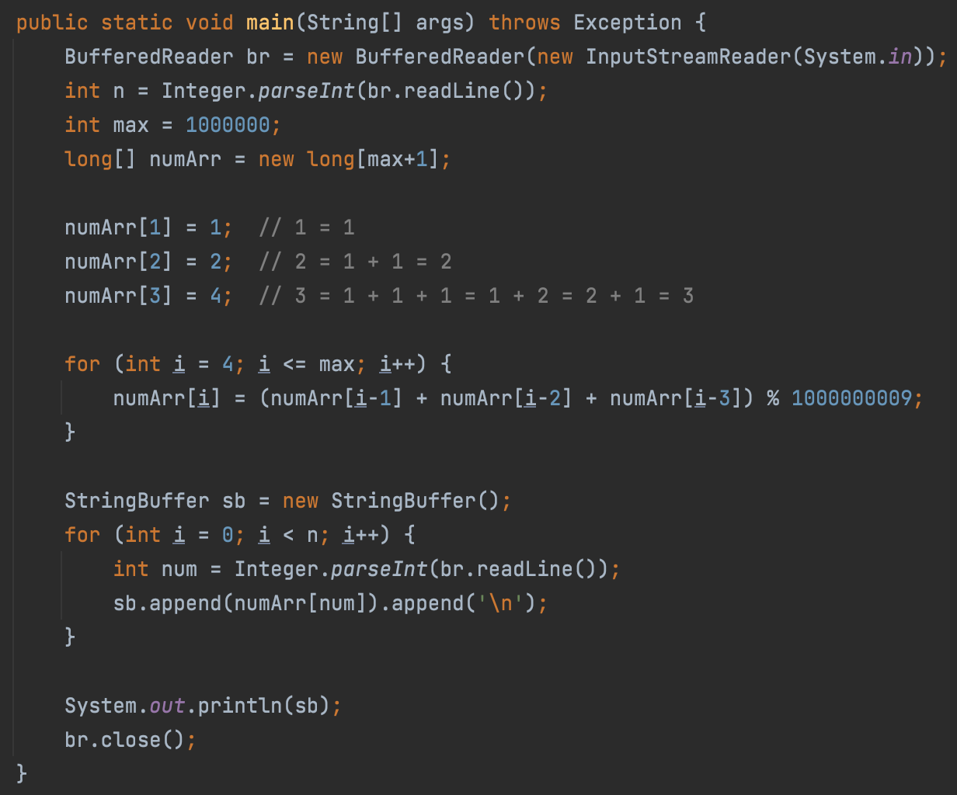
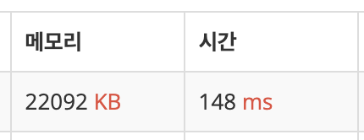
1 : 알고리즘

